Slide 1

Python első projektmunka
Készítette Dancs Levente és Virágh Gergely

Slide 2

Menürendszer
Programunk alapját képezte egy menürendszer létrehozása, ezt a következő módon oldottuk meg:

Slide 3
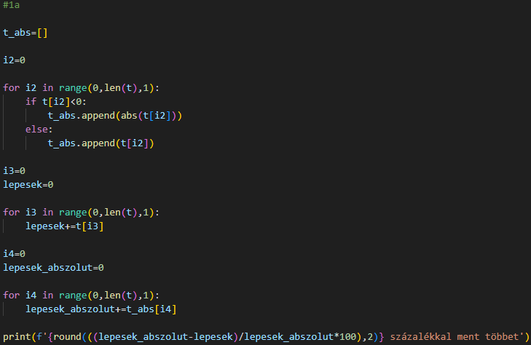
1a feladat
A feladat lényege
Kezdeti problémák
Megoldás
Működés
Kiírás
Notes:
Ennek a feladatnak a lényege az volt, hogy egy pozitív és negatív számokat tartalmazó tömbből kiírjuk, hogy hány százaléka a negatív számok abszolút értékű összege a tömbnek.
Az abszolút értékbe átváltás eleinte nem ment könnyen, számos próbálkozásunk volt: tömb abszolút értéke, tömb 0-nál kisebb elemeinek abszolút értékbe váltása, stb.
Ám végül a megoldást egy új tömb jelentette, melyhez hozzárendeltük az alap tömb összes elemét, de előtte egy elágazással megvizsgáltuk, hogy pozitív vagy negatív-e, utóbbi esetén pedig az abszolút értékét adtuk hozzá az elemnek.
Ezután egy-egy változót hoztunk létre az abszolút értékű és az eredeti számokat tartalmazó tömb elemei összegének, ezt úgy valósítottuk meg, hogy az adott tömb elemeit rendre hozzáadtuk az alap esetben 0 értékű változóhoz.
Elértünk a kiíráshoz, melyben az abszolút értékű tömb elemei összegéből az abszolút értékű tömb és az eredeti tömb elemei összegének különbségének a százalékos részarányát jelenítettük meg.

Slide 4
1b feladat

Slide 5
1c feladat

Slide 6
1D feladat
Notes:
Ez volt mondhatni a legegyszerűbb feladat, hisz csak azt kellett kiírni, hogy tartalmaz-e egy adott elemet a tömb, jelent esetben a nullát.
Nem akadtak problémáink.

Slide 7

Köszönjük a figyelmet!

